Slide 1






Seminar Psihologia Educației
Paradigme și Învățarea
Drd. Miheș Mihai
mihaimihes@psychology.ro

Slide 2


Behaviorism
Pavlov
Condiționarea clasică

Slide 3
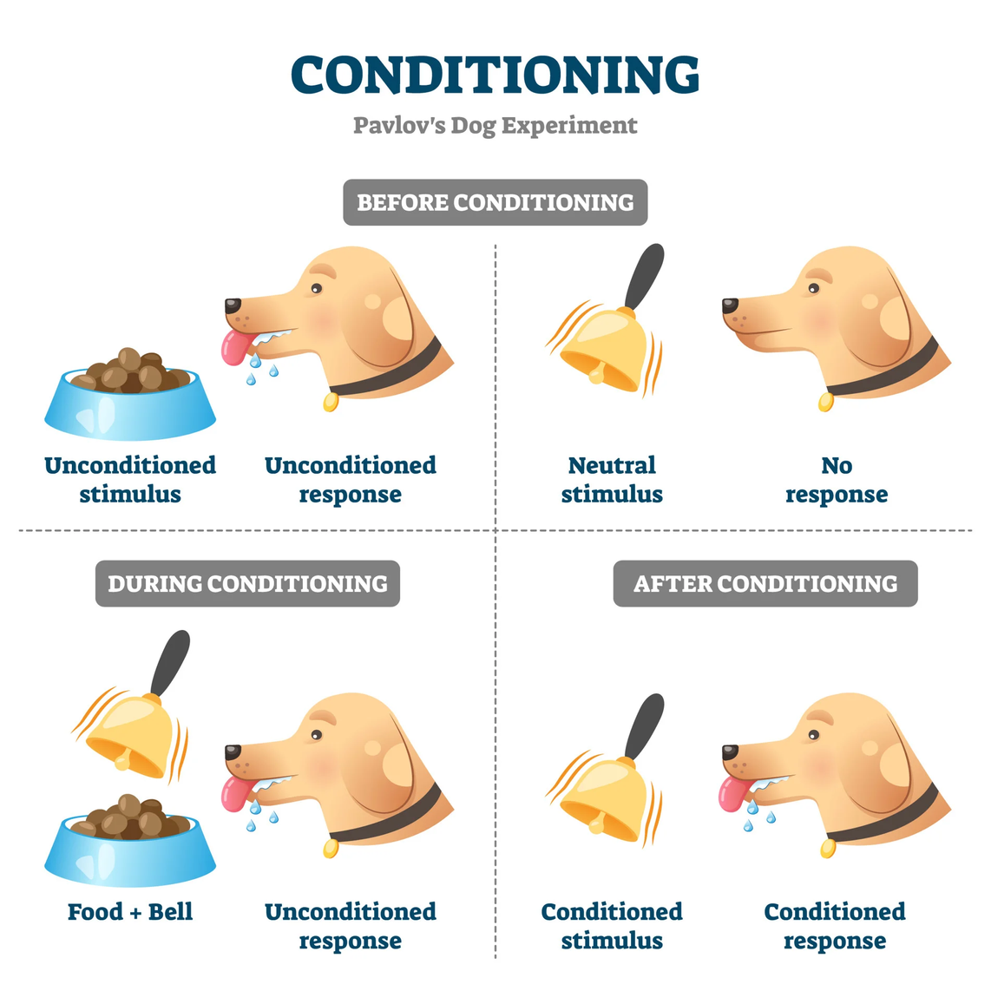

Slide 4
Behaviorism
Pavlov
Skinner
Condiționarea clasică
Condiționarea operantă
Watson
Micul Albert

Slide 5
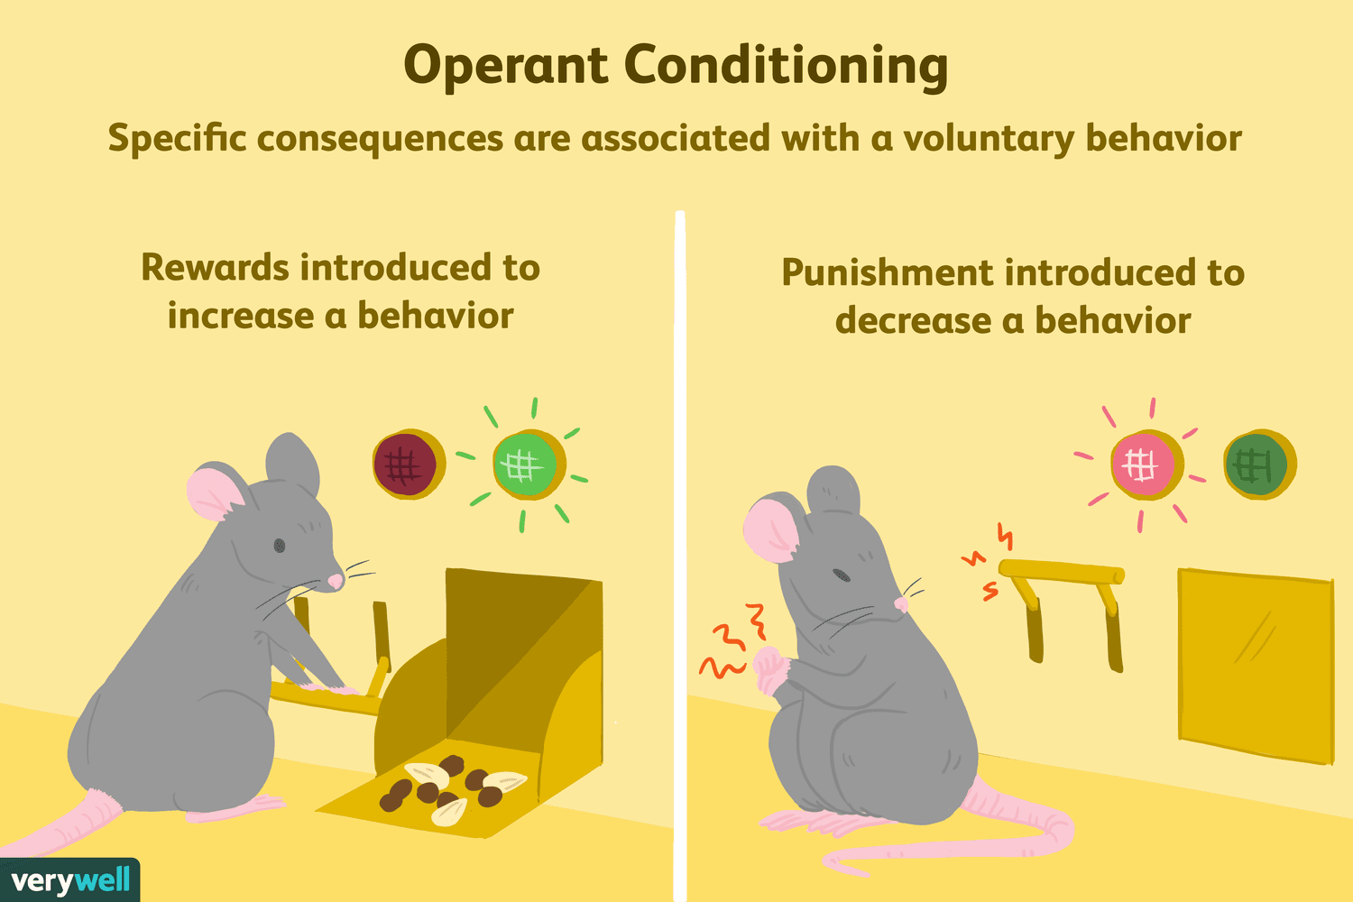

Slide 6


Pozitivă
Întărire
Negativă
Comportament
Pozitivă
Pedeapsă
Negativă

Slide 7




Activitate
În grupe de câte 3 persoane, constuiți un exemplu de condiționare clasică, un exemplu de condiționare operantă.

Slide 8
Social-cognitivism
Bandura
Condiționarea vicariantă

Slide 9

Resurse video
Condiționarea clasică:
https://www.youtube.com/watch?v=jd7Jdug5SRc
Condiționarea operantă:
https://www.youtube.com/watch?v=YIEt6TrjJXw&feature=emb_logo
Ambele:
https://www.youtube.com/watch?v=iDjnZ89O07g
https://www.youtube.com/watch?v=PRdCowYEtAg

